Slide 1

Car Profile Sync
Männer die auf Zeilen starren

Slide 2
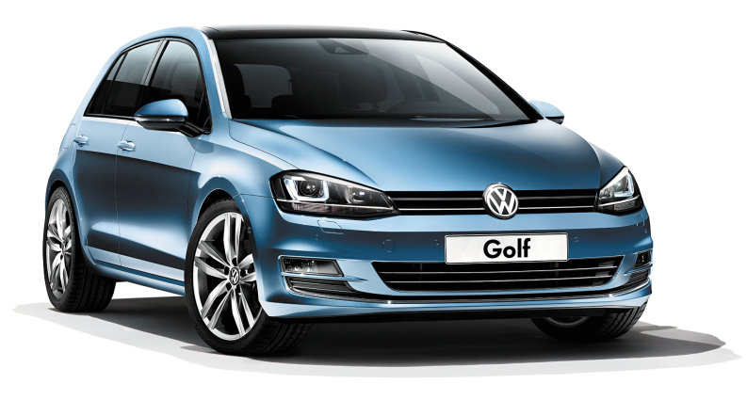
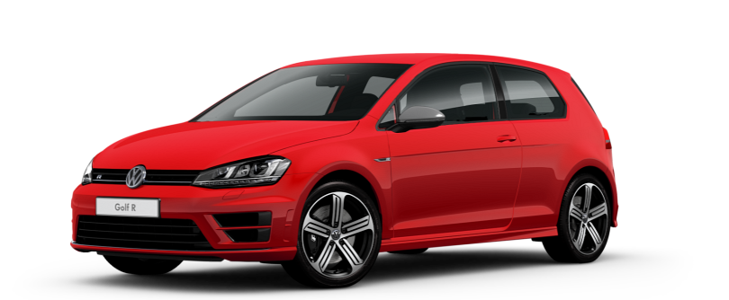
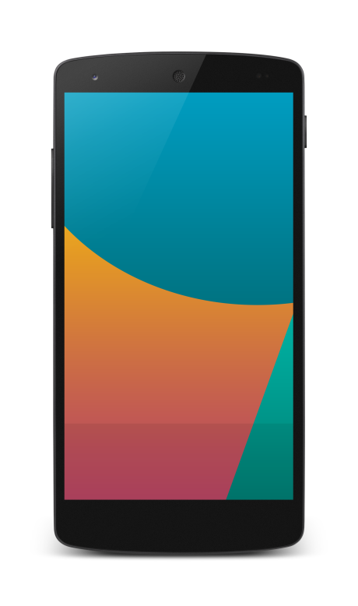
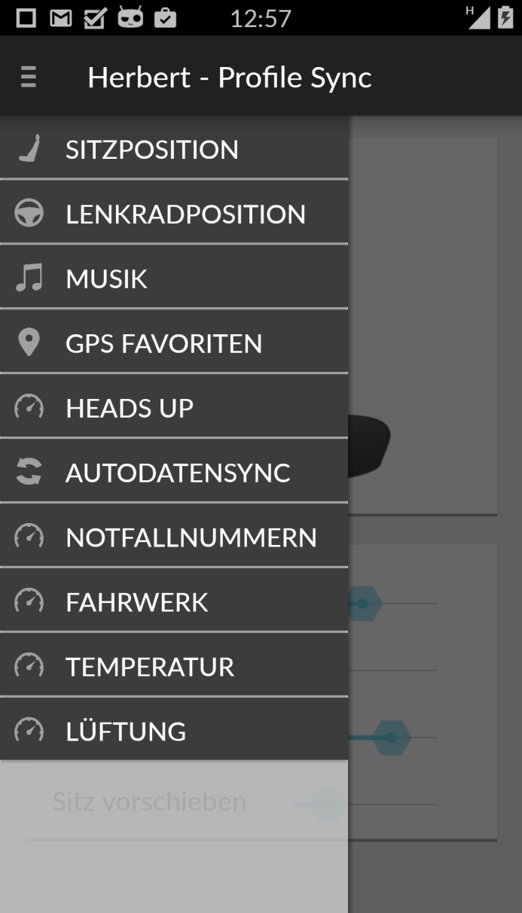
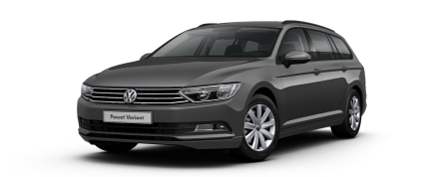
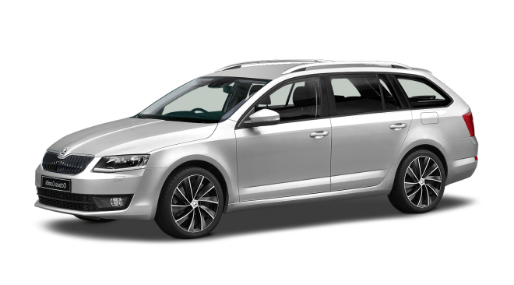
Idee
0-Click
1-Click
0-Click
0-Click

Slide 3

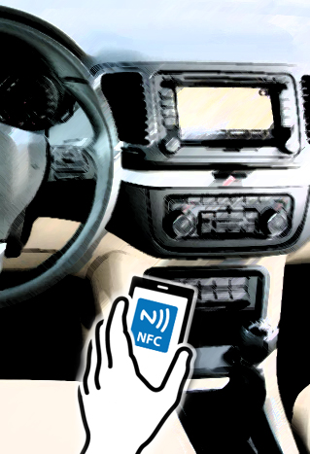
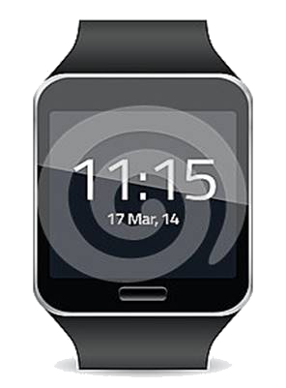
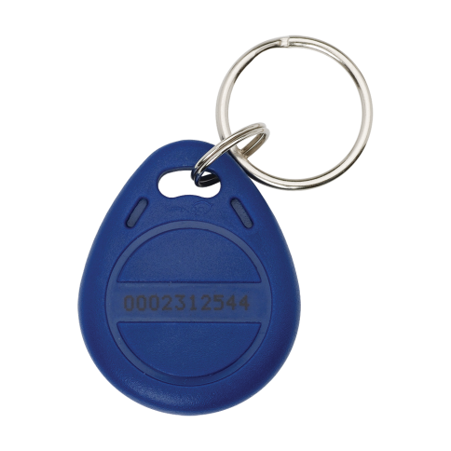
Vorteile
Einfachheit
Sicher
Erweiterbar

Slide 4
Zielgruppen
Firmenflotten
Car Sharing
Auto Vermietung
Privatanwender

